Slide 1
路加福音 #10：貧窮人的福音 經文：路 4:16-30
2013
CBCWLA, by Pastor Warren Wang

Slide 2
查經者的信念
聖經都是神所默示的，於教訓、督責、使人歸正、教導人學義都是有益的，叫屬神的人得以完全，預備行各樣的善事。 （提摩太後書3:16-17）

Slide 3
路加福音的金句
路 19:10：人子來，為要尋找、拯救失喪的人。For the Son of Man came to seek and to save the lost. (NIV)
路 9:23：耶穌又對眾人說，若有人要跟從我，就當捨己，天天背起他的十字架，來跟從我。 Then he said to them all: “Whoever wants to be my disciple must deny themselves and take up their cross daily and follow me.” (NIV)

Slide 4
個案討論
在國內，瓊仁一直是一位很優秀的學生。她來到美國留學，一開始遇到不少困難。那時她的心打開了，接受耶穌為救主，成為一位虔誠的基督徒。今年瓊仁拿到了學位並找到工作，上班之前先回國幾週。幾位好友聽說她回來了，就約她到餐館歡聚。在席上，好友傅佳將她拉到一邊，悄聲問道：「瓊仁，你跟我說實話。你在美國出了甚麼事？是不是遇到了困難？否則你好好的為什麼會去信耶穌？」
問題：你若是瓊仁，你會如何回答？根據你的觀察，一個遇到困難的人，和一個一帆風順的人，哪一個人更容易信主？為什麼？

Slide 5
查經主題：貧窮人的福音
Good news to the poor
前言：
耶穌來到自己的家鄉拿撒勒，在會堂裡讀了先知以賽亞的書，說：「主的靈在我身上，因為他用膏膏我，叫我傳福音給貧窮的人，差遣我報告：被擄的得釋放，瞎眼的得看見，叫那受壓制的得自由，報告神悅納人的禧年。」
耶穌表示，他來是要傳福音給「貧窮的人」。誰是貧窮的人？你是不是一個貧窮的人？神要給貧窮的人甚麼好處？這是今天所要查考的主題。

Slide 6
經文觀察，路 4:14-30
請根據經文回答以下的問題：
這段經文所敘述的事件，發生在甚麼地方？
這個地方與耶穌有何關係？
耶穌所讀的經文出自於舊約的哪一本書？你知道章、節嗎？
耶穌說，這段經文與他有何關係？
耶穌說到兩個非以色列人的故事，他們是誰？你知道他們的故事嗎？
眾人對耶穌起初有何反應？後來有何反應？

Slide 7
一、耶穌在加利利
讀經：路加 4:14-15，9:51
你是否將路加福音讀完了一遍？請說出路加福音的分段。
從 4:14 到 9:51，耶穌是在甚麼地方傳道？根據今天所查的經文（路4:13-30），請說出這個地區兩座城的名字。
請讀以賽亞書9:1-2。你覺得這段經文是否應驗在耶穌的身上？為什麼？

Slide 8
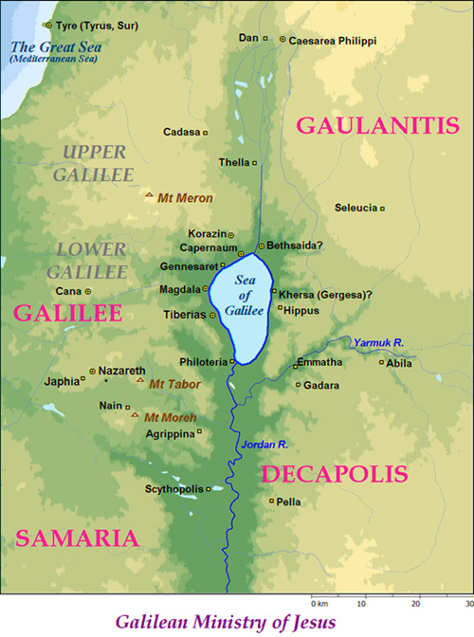
耶穌在加利利
Jesus in Galilee
但那受過痛苦的必不再見幽暗…約但河外，外邦人的加利利地得著榮耀。在黑暗中行走的百姓看見了大光；住在死蔭之地的人有光照耀他們。 （賽Isa. 9:1-2）

Slide 9
二、貧窮人的福音
讀經：路 4:16-22。耶穌傳福音的對象是「貧窮的人」。讀經：賽61:1。根據以賽亞書，傳好信息的對象是甚麼人？讀經：太5:3。「虛心的人」原文是「靈裡貧窮的人」。根據以上幾節經文，你認為「貧窮的人」是指怎樣的人？
回到一開始的個案討論，瓊仁為何在遇到困難的時候信了耶穌？
有些人是本來就是謙卑的，但更多的人是遇到了困難、疾病、災難才謙卑下來。信耶穌必須承認自己是罪人，你認為，一個人在不肯謙卑的狀態之下會信耶穌嗎？

Slide 10
甚麼是「禧年」？（請一位懂得舊約的人解釋禧年的意義）。為什麼以「報告神悅納人的禧年」來形容「傳福音」 ？
耶穌來，是要宣告神對世人的悅納。只要信耶穌，你的罪就得到赦免，並且成為天父的兒女。你願謙卑自己的心，接受耶穌為救主嗎？

Slide 11
三、家鄉人情結
讀經：路21-30。拿撒勒是耶穌的家鄉，當地人聽耶穌傳道，一開始稱讚他（路4:22），後來卻要殺死他（路4:29）。為什麼？
你是一個有「家鄉人情結」的人嗎？如果你們這組有一個人（說出一個人的名字來）後來成為你的牧師，你會接受他嗎？你會有成見嗎？（參考路4:24）
拿撒勒人雖然有宗教，但是卻拒絕了耶穌。在今日的教會中，有些人雖然自稱為基督徒，但卻未曾真心認罪悔改、相信耶穌。你認識「只有宗教，沒有耶穌」的人嗎？你自己是其中之一嗎？

Slide 12
四、結論
貧窮人，或者家鄉人？貧窮人自知貧窮以至於接受耶穌，家鄉人自認為很熟悉但卻拒絕耶穌。你願意做一個貧窮人，還是一個家鄉人？
宗教，或者耶穌？宗教人熟悉教會生活，但卻未曾真心信主。基督徒真心信主，與耶穌有真實的關係。你是要宗教，還是要耶穌？
耶穌盼望我們每個人都罪得赦免，蒙神悅納。但願我們都謙卑己心，聽信福音！

Slide 13
如何得救 How to be saved
Admit 承認：以謙卑的心，向神承認自己乃是一個罪人。「因為世人都犯了罪，虧缺了神的榮耀。」（羅 3:23）
Believe 相信：相信耶穌並他釘十字架，使你因信耶穌而被神稱義。「就是神的義，因信耶穌基督加給一切相信的人，並沒有分別。」（羅 3:22）
Confess 宣告：藉著祈禱來宣告你的信心，將耶穌接到心中，使他成為你的救主與生命之主。「你若口裡認耶穌為主，心裡信神叫他從死裡復活，就必得救。」（羅馬書 10:9）

Slide 14
信主之後 After you accepted Jesus as Lord
信主之後所當做的四件事情：
接受浸禮，歸入基督的名下。
將主日分別為聖，敬拜神。
研讀聖經，靈命得著餵養。
過團契生活，彼此相愛。

